Slide 1


CENTRO DE TREINAMENTO PARA NOVOS TALENTOS
FACULDADE DE TECNOLOGIA DE COTIA
Customer Service
Gabriela dos Santos Andrade -2700641921018
Leonardo Xavier de Souza - 2700641921008
Orientador: Francisco Eugenio Barrella

Slide 2

MISSÃO
VISÃO
VALORES
Ser referência mundial no ramo;
Buscar constantemente inovação;
Excelência.
Dedicação;
Transparência;
Inclusão;
Diversidade.
Desenvolver os jovens;
Customer Service;
Diminuir o índice de desemprego;
Formar profissionais.

Slide 3
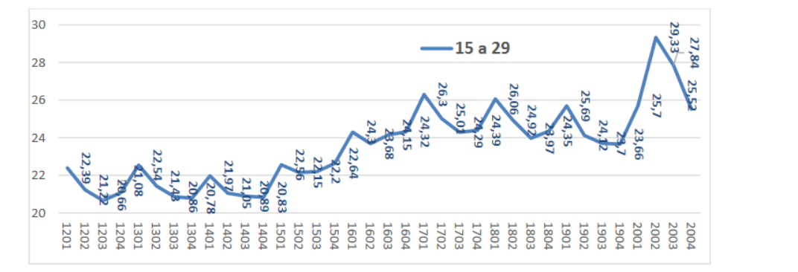

MERCADO POTENCIAL
5,2% das pessoas até 30 anos de idade possuem curso profissionalizante;
13,5% das pessoas começaram a buscar cursos para o desenvolvimento profissional (IBGE, 2021);
Pessoas entre 15 e 29 anos que não estudam e não trabalham atingiu o recorde de 29,33% em 2020 (FGV SOCIAL).
Percentuais de Nem-Nem % Faixa de 15 á 29 Anos
Fonte: Adaptado FGV Social, 2021.

Slide 4

PROBLEMAS
SOLUÇÕES
Treinamento de Customer Service;
Direcionado para empresas;
Otimização do tempo;
Valorização da profissão;
Possível queda na rotatividade.
Perda de US $217 bilhões (Accenture, 2016);
Mau atendimento;
Pesquisa com 24.000 mil pessoas em 33 países (Accenture, 2016);
Operadoras, TV a cabo e saúde.

Slide 5
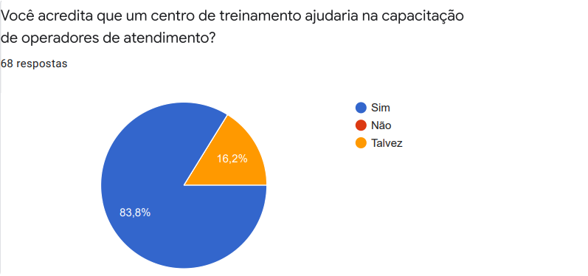
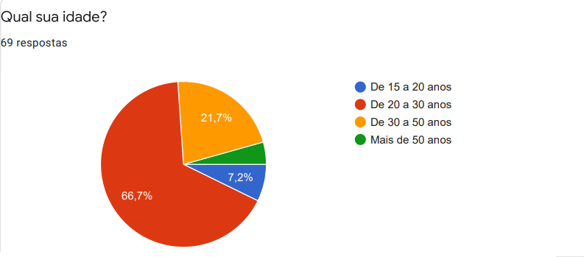

PESQUISA

Slide 6
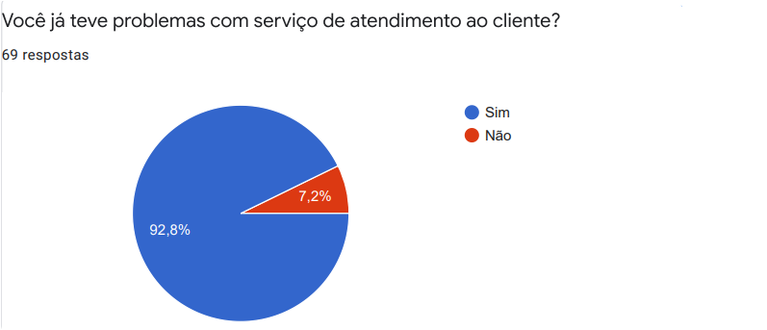
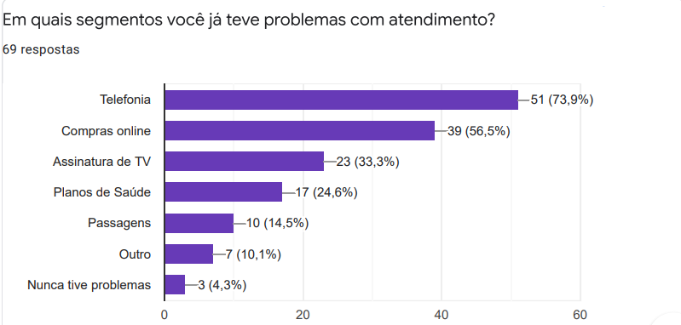
PESQUISA

Slide 7
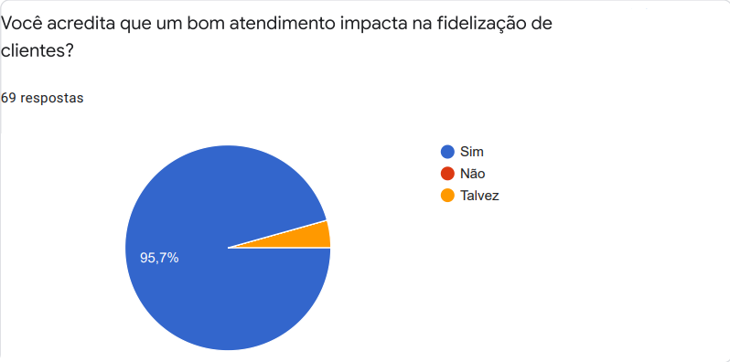
PESQUISA

Slide 8
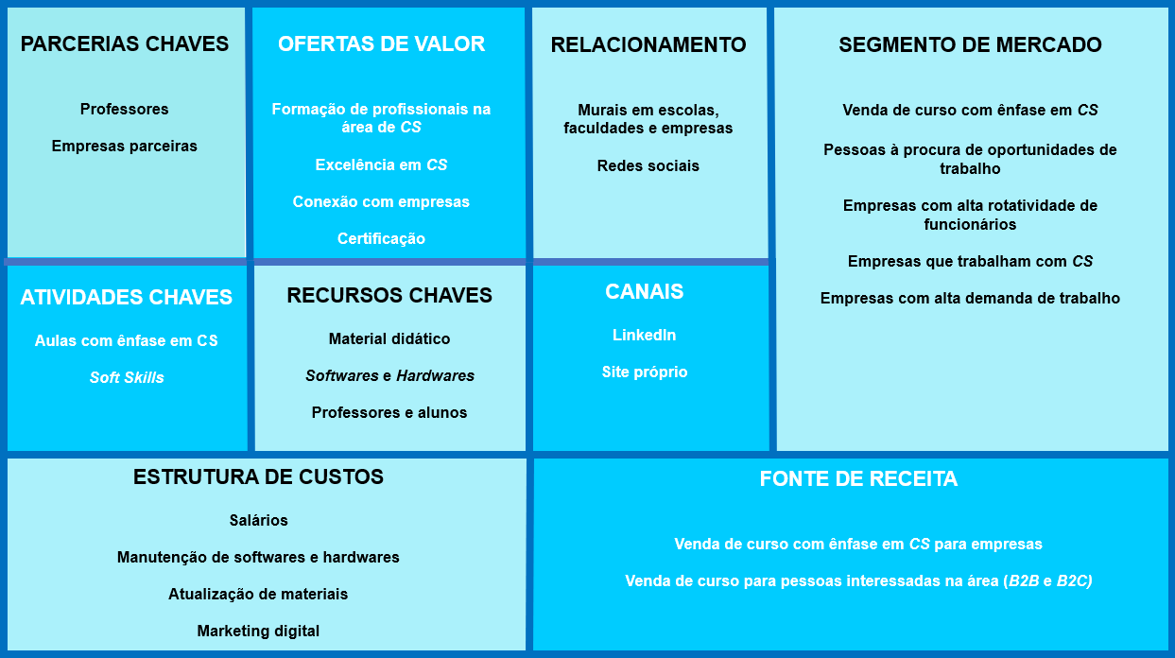
LS8

Slide 9
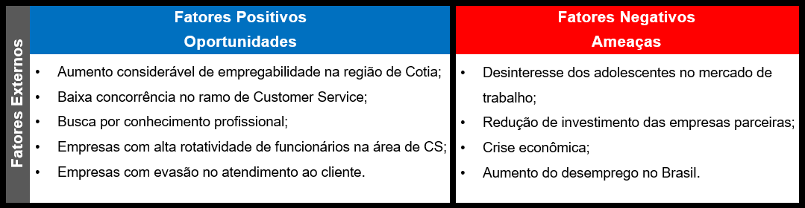

OPORTUNIDADES E AMEAÇAS

Slide 10
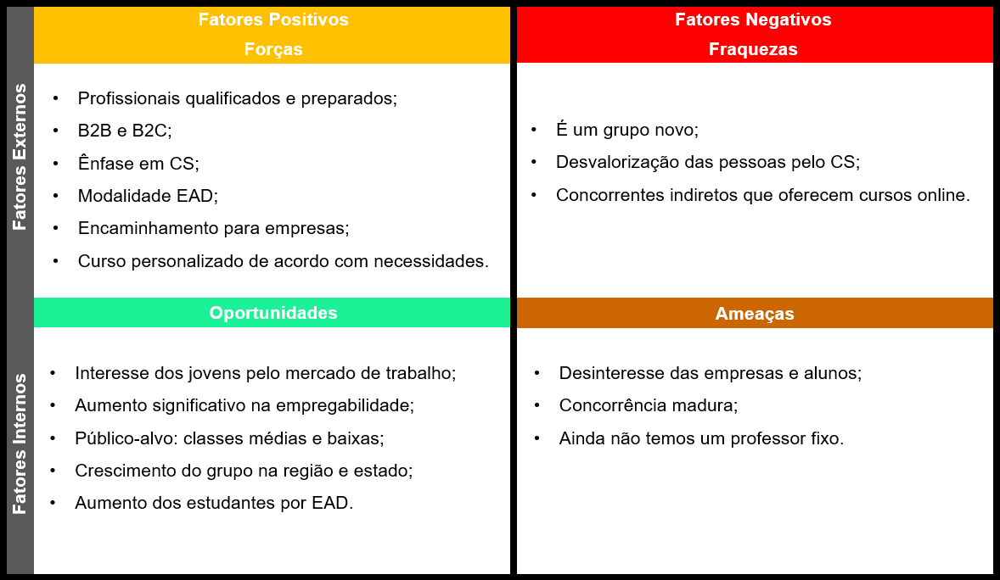
ANÁLISE FOFA

Slide 11
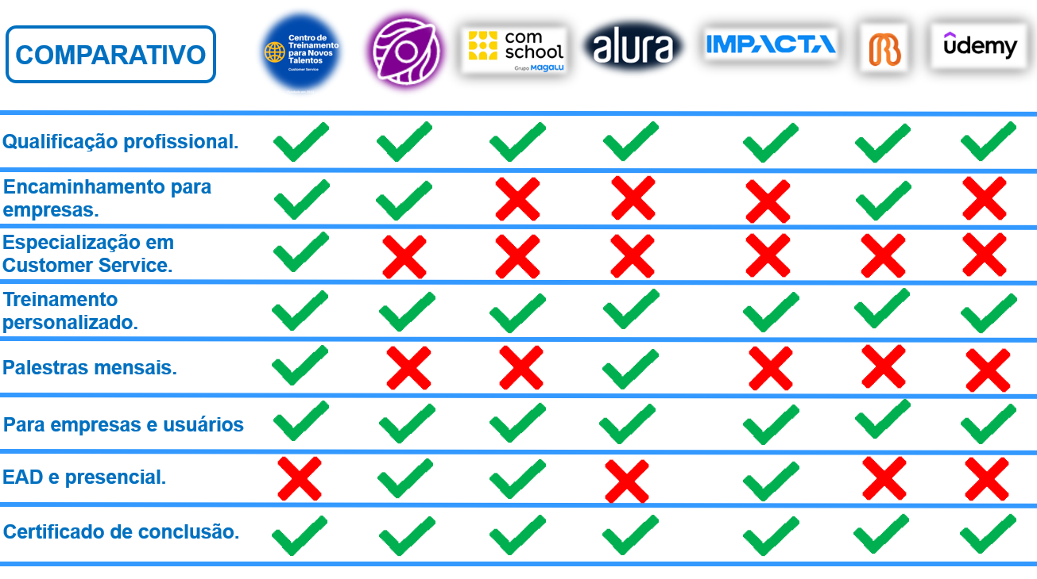
LS11

Slide 12

PROPOSTA MVP
Validação → COVID-19
Proposta: divulgação e captação;
Apresentação do negócio para as empresas;
Definição de personas.
Teste: metodologia (EAD ou Presencial);
Teste: aceitação do preço do curso;
Validação de interesse em CS;
Mensurar as opiniões e aprimorar.

Slide 13

PERSONA
eMPRESAS
Tem um grande índice de rotatividade;
Preza pelo plano de carreira dos funcionários;
Possui uma alta demanda de trabalho;
Não tem disponibilidade para realizar treinamentos;
Não atribui feedbacks para o operador com frequência;
São de todos os tamanhos, pequena, média e grande porte;
Preza pela qualidade no atendimento.
LS13

Slide 14

PERSONA
USUÁRIOS
Tem entre 16 e 21 anos de idade;
São estudantes do ensino médio ou recém-formados no ensino médio;
Buscam excelência no âmbito profissional;
Querem entrar no mercado de trabalho ou completar a renda;
Residem em Cotia, Itapevi ou Região.

Slide 15
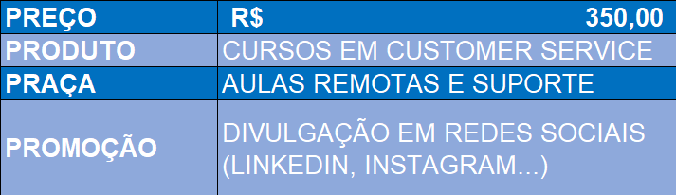

4 P’S DE MARKETING

Slide 16

MARKETING
LOGO
LS16

Slide 17
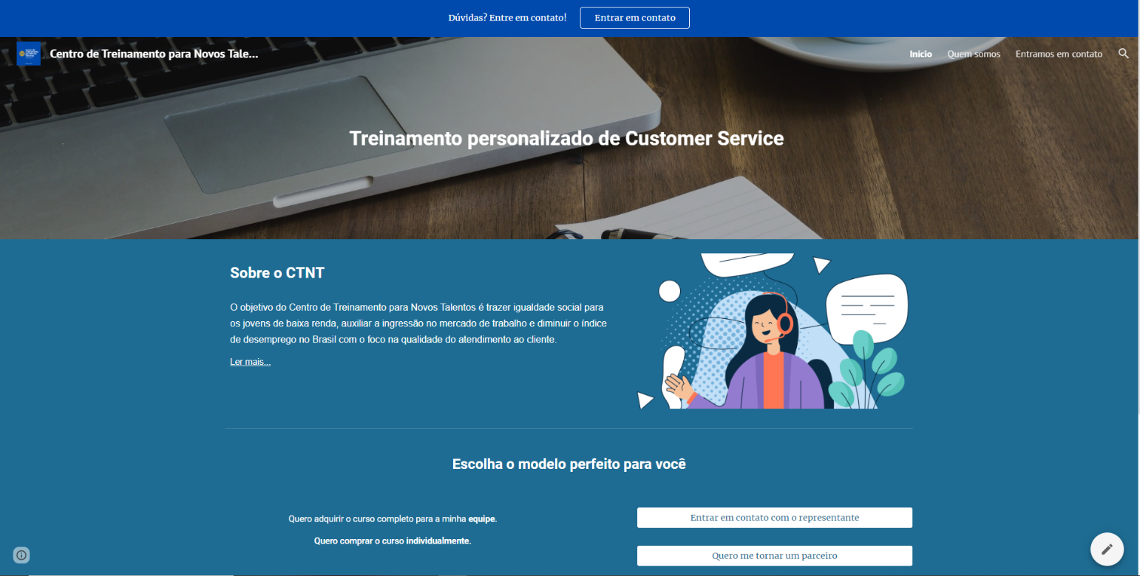
MARKETING
SITE

Slide 18
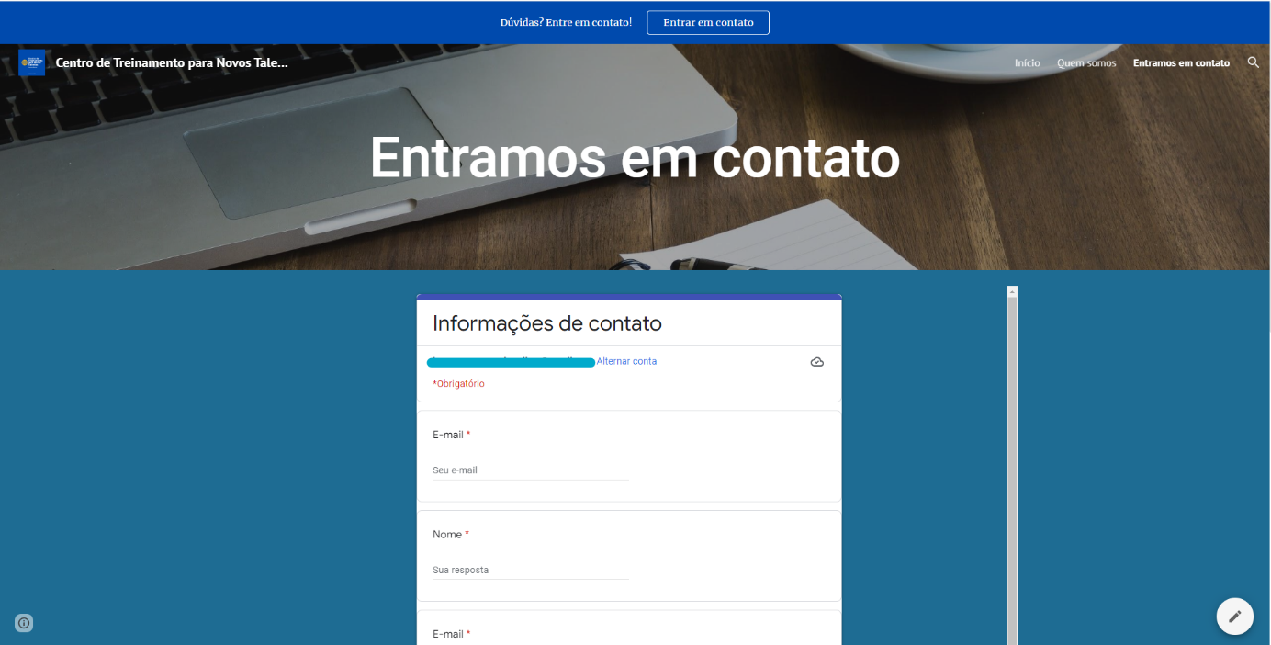
MARKETING
SITE

Slide 19
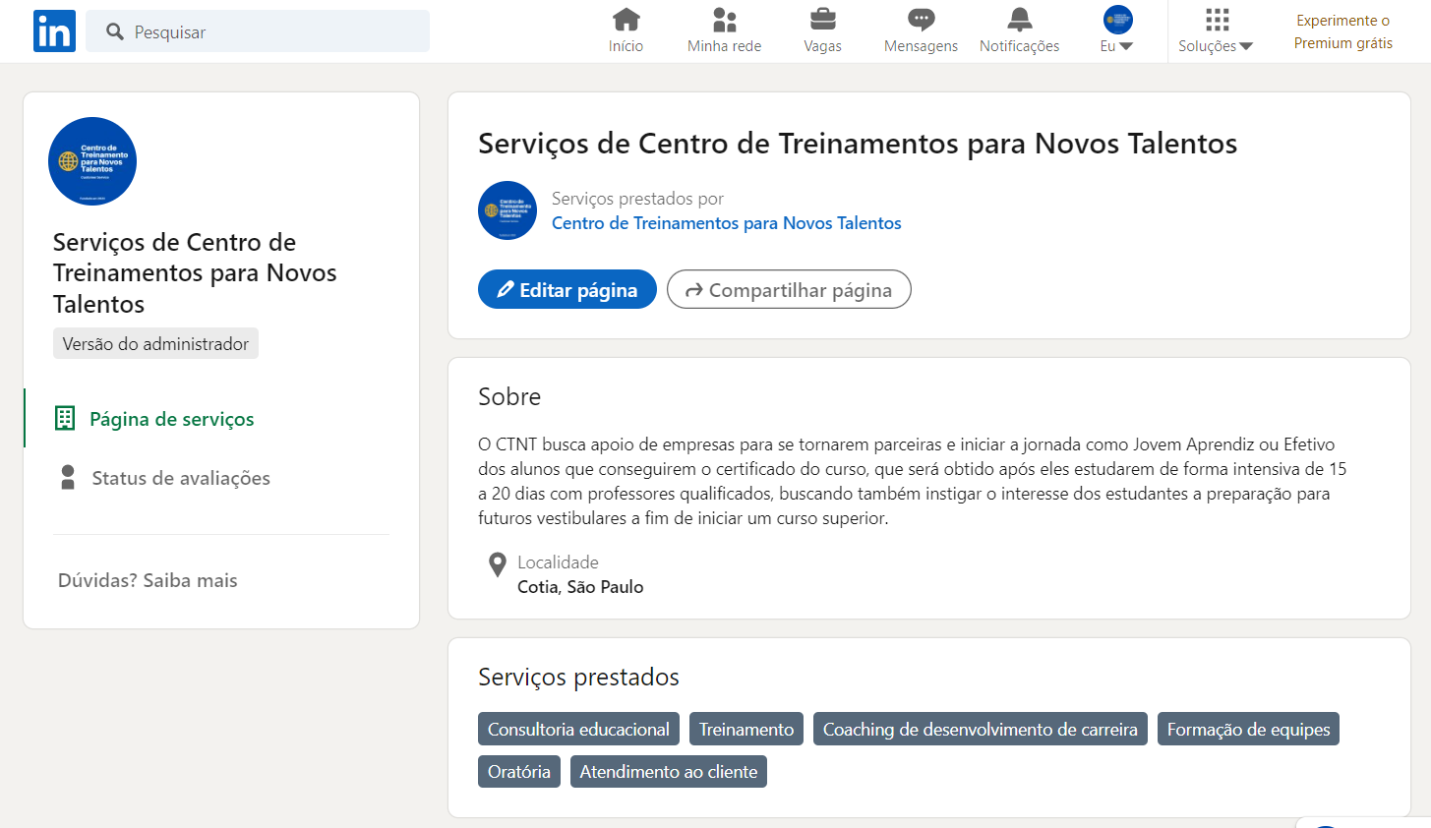
MARKETING
LinkedIn
GB19

Slide 20
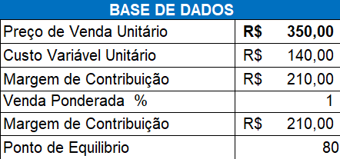
PLANO FINANCEIRO

Slide 21
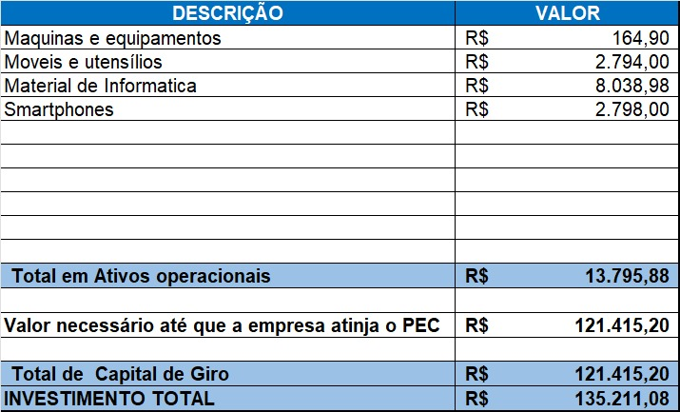
INVESTIMENTO INICIAL - OTIMISTA

Slide 22
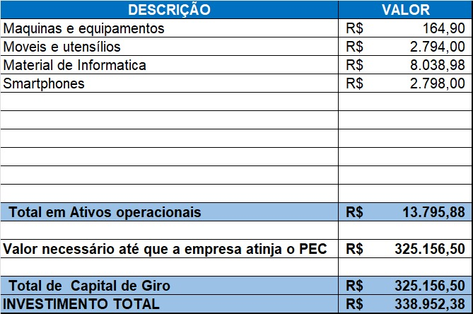
INVESTIMENTO INICIAL - PESSIMISTA

Slide 23
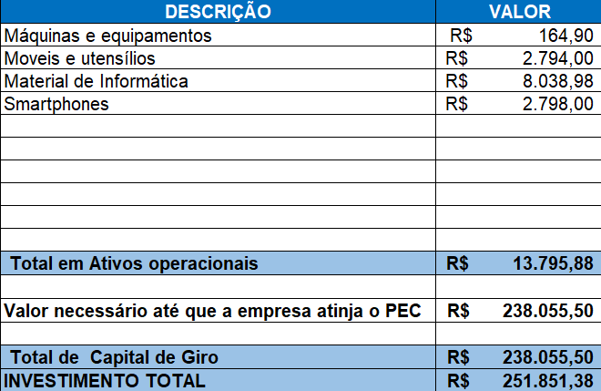
INVESTIMENTO INICIAL - REALISTA

Slide 24
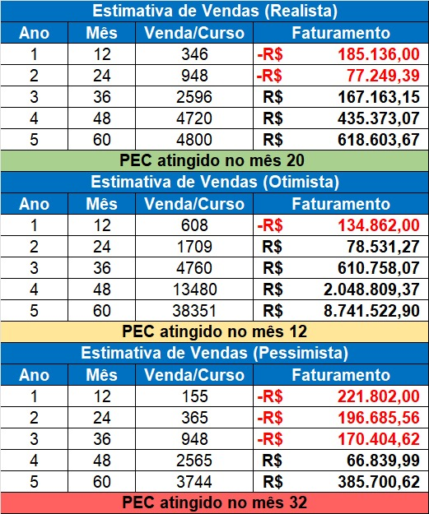
ESTIMATIVA DE VENDAS

Slide 25
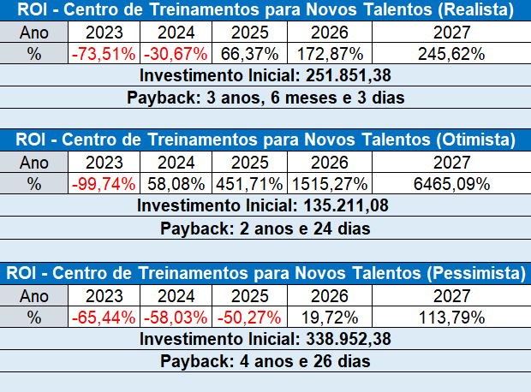
DRE e ROI

Slide 26
NÃO AVALIADOS E DESCONSIDERADOS
Aulas presenciais;
Turnos diferentes;
Aceitação em outros estados;
Expansão além de CS.

Slide 27
AGRADECEMOS A SUA ATENÇÃO!
FACULDADE DE TECNOLOGIA DE COTIA

